Slide 1

async/await
ダークサイド is
何
まどべんよっかいち 2014/10/18 Center CLR Kouji Matsui (@kekyo2)

Slide 2
Profile
けきょ Twitter:@kekyo2 Blog: www.kekyo.net
Center CLR 2014/10/01～
自転車復活！

Slide 3

Agenda
非同期処理のダークサイド
ハードウェイト is 何
同期コンテキスト is 何
MVVMとコマンドインターフェイス
うにゃー

Slide 4

ようこそ非同期処理
アタリマエよ？
コレからは全て非同期処理よ？
非同期Love既定ね？
ウェルカム＆ウェルカムバック非同期！！
前回の非同期処理の話はもう完璧？
  いまさら恥ずかしくてasyncをawaitした（まどべんよっかいち）
  これからの「async-await」の話をしよう（名古屋GeekBar）

Slide 5

ダークサイド非同期処理
ア、アナタなに言ってるの
意味フメイだワ
じゃあ、非同期処理のダークサイドについて、いろいろぶちまけておこうか。

Slide 6
ハードウェイト is 何
スレッドブロッキングで死亡

Slide 7
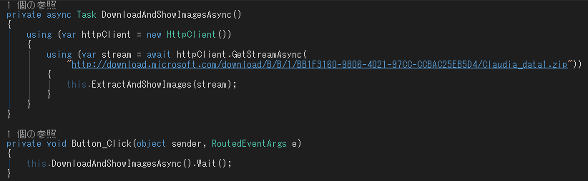
ピットフォールに落ちろ
「非同期処理対応なんて
大したことないな（実話）」
ここで処理が完了するのを待ちたいんだ。
おぉ、Task.Waitなんてあるんだ。awaitなんて、良く分かんないもの使わなくても待てるじゃん。イベントハンドラから呼ぶときはWaitすればいっか！
非同期処理メソッド（Taskを返す）
イベントハンドラはTaskを返さない（返せない）ので、単にWaitで待つ

Slide 8
刺さる（死）
スレッド1
awaitがあるので、ここで非同期処理を開始して、スレッド1は退出
非同期処理（HttpClient）
スレッド1
メソッドを抜けると、Taskに対してすぐにWaitを呼び出す
ボタンが押された
スレッド1
Waitはハードウェイトなので、スレッド1はここで処理を停止する（＝UI無応答）

Slide 9
刺さる（死）
非同期処理が完了すると、
UIキューに完了を通知する
UIキュー
非同期処理（HttpClient）
永久に動けない
スレッド1
しかしスレッド1はここで
ハードウェイトしているので、
UIキューを確認することが出来ない

Slide 10

UIキューって何？
Win32でいう所の「メッセージキュー」です。Windowsメッセージは、すべてこのUIキューに放り込まれ、スレッド1（メインスレッド）が一つ一つ拾い上げて処理を行います。
WPF・ストアアプリで言う所のDispatcher、WinFormsではInvoke/BeginInvokeの操作。
順番に取り出します
イベントハンドラ1
UIキュー
イベントハンドラ2
ボタンクリック
スレッド1
イベントハンドラ3
イベントハンドラ4
基本的にスレッド1だけが、すべての処理を順次行います。
そのため、ボタンやマウスの操作が、順序を保って処理されることが保証されます（同時に実行されない）。

Slide 11
UIキューと非同期処理の関係
非同期処理の完了は、UIキューに通知されます。スレッド1が別の処理をしていたとしても、じきにUIキューから通知を拾い上げ、await直後の処理を継続します。
非同期処理（HttpClient）
(awaitの手前の処理)
UIキュー
スレッド1
ボタン
押された
awaitの続きやってね
①この処理が
完了すれば
③awaitを
継続できる
②これを
拾い上げて
(awaitの直後の処理)

Slide 12
ハードウェイトしてしまうと…
非同期処理（HttpClient）
(awaitの手前の処理)
UIキュー
スレッド1
ボタン
押された
awaitの続きやってね
この処理は
永遠に完了しない
拾い上げれない
(awaitの直後の処理)
実行できない

Slide 13
非同期処理上での待機の教訓
非同期処理メソッド内でハードウェイトしてはいけません（殆ど絶対）
シングルスレッドUIシステムが絡まない（＝UIキューが無い）場合は、ハードウェイト出来る事もあります（例：コンソールアプリケーション）

Slide 14
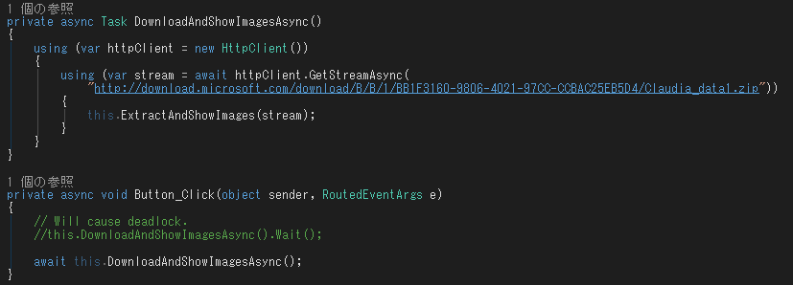
ではどうやって対処する？
②awaitするにはasync化するしかない
「awaitなんて良く分かんないもの云々」と言っていても、awaitから逃れる事は出来ない。
従来技術での代替テクニックは存在しない。
①結局awaitするしかない

Slide 15
ハードウェイトの種類
モニターロック（Monitorクラス、lock句）
  lock句については、非同期処理メソッド内（async適用メソッド内）では使えません（コンパイルエラー）。
  try-finallyとMonitorクラスを使って同じことが出来ますが、やってはいけません。
カーネルオブジェクトによるハードウェイト
  WaitHandleクラスを継承したクラスで、WaitHandle.WaitOne・WaitAny・WaitAllを呼び出す全ての操作。
  ManualResetEvent, AutoResetEvent, Mutex, Semaphoreなど
  間接的に呼び出しているものについても注意！ Thread.Join・そしてTask.Wait・ Task.WaitAllなど
これらは全て、前回紹介したNito.AsyncExライブラリに代替同期クラスがあります。
困った時のNuGetで！！
https://nitoasyncex.codeplex.com/

Slide 16
同期コンテキスト is 何
COMのアパートメントに似た何か

Slide 17
UIキューで同期しなければ おk？
await後の処理を継続するのに、非同期完了の通知をUIキューに「どうしても」入れなければならないのか？
UIキューに入れなきゃいいんだよね？
ぶっちゃけ、UIキュー使わない方法は無いの？
UI無い環境ではどうなるの？

Slide 18
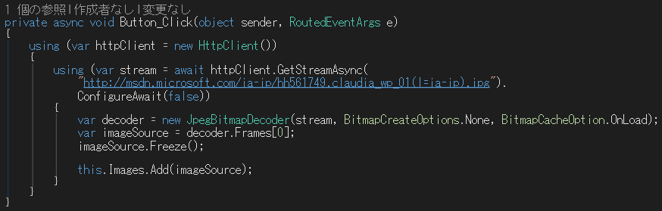
Task.ConfigureAwait is 何
TaskクラスにConfigureAwaitメソッドがあり、この引数をfalseと指定すると、UIキューを使わなくなる。
スレッド1
非同期処理（HttpClient）
スレッド1はすぐ退出

Slide 19
Task.ConfigureAwait(false)
ワーカースレッドに通知
（UIキューを使わない）
スレッド1
UIキュー
別の作業が出来る
スレッド2
非同期処理（HttpClient）
await後続の処理を、ワーカースレッドが直接実行する

Slide 20
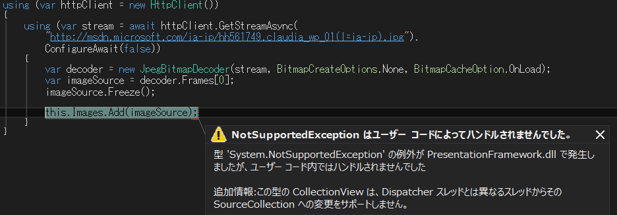
ファーッ?!
意味不明だけど、要するに
メインスレッドじゃないと
ダメって事

Slide 21
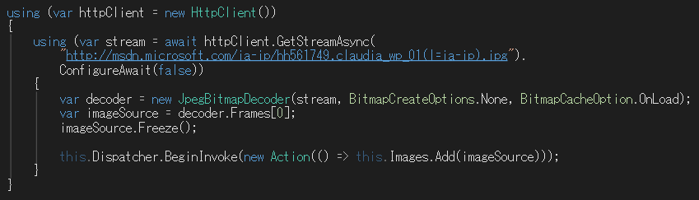
Dispatcherでマーシャリングすれば？
ConfigureAwait(false)により、await以降の処理がワーカースレッド（メインスレッドではない何か）で実行される。
UIキューを使わないので、応答速度は速い。
しかし、後続の処理（メソッドの終端まで）では、UIに関する処理を一切行えない。
Dispatcher使えば おk？
スレッド1
UIキュー
まぁ、Dispatcher使えばいいんだけど、何のためにUIキューを無効化したのか？

Slide 22
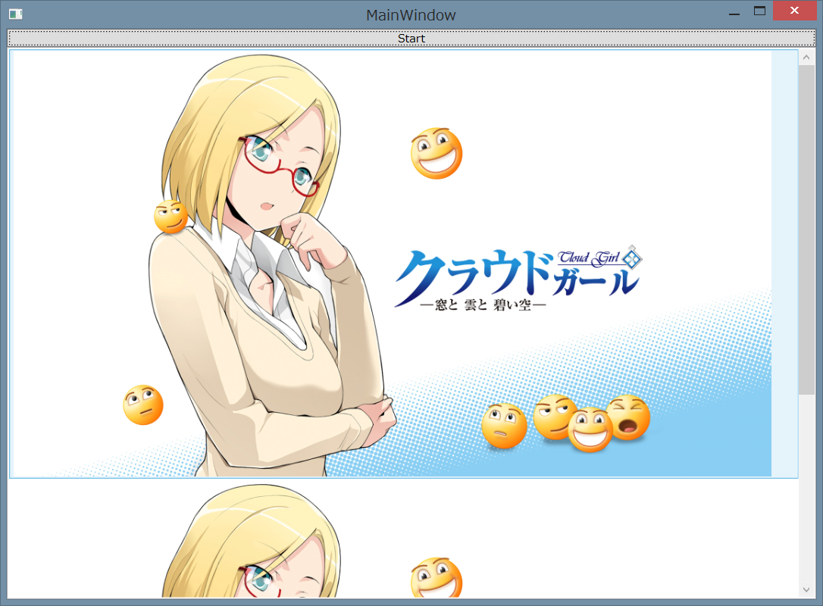
モヤモヤする
ロジック処理とUI制御処理を、二分出来ないか考える。
基本的なストラテジーとして、あらかじめ単なるロジック処理をまとめて終わらせておく。その結果を元に、UIを更新することを考える。
ロジック処理
（ビジネスロジックなど）
UI制御処理
（データバインディングなど）
データを渡す
データ
データ
データ
ConfigureAwait(false)で
ワーカースレッドが実行してもOK
普通にawaitする事で、UIキューを使わせる

Slide 23
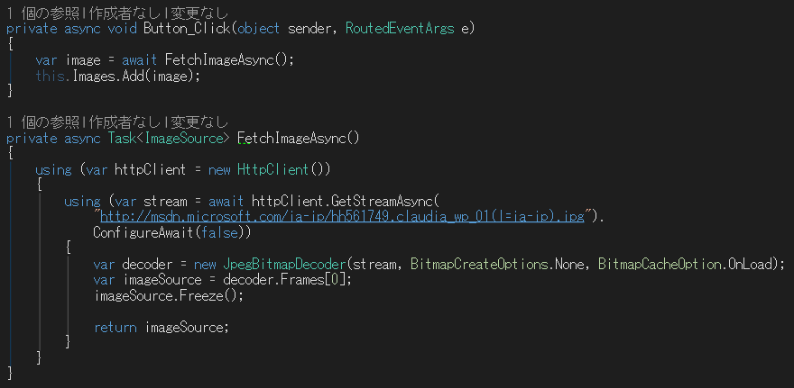
ならば、非同期メソッドを独立させよう
UI制御処理
ConfigureAwait(false)しないので、後続の処理はメインスレッドで実行される
ビジネス
ロジック
UIに関係のある操作を行わない
（ワーカースレッドで実行してもOK）

Slide 24
ややこしい遷移の全貌
スレッド1
非同期処理（HttpClient）
スレッド1は
一旦退出
スレッド2
スレッド1
UIキュー
UIキューに通知

Slide 25
同期コンテキスト is 何
ConfigureAwait(true) とすると、同期コンテキストをキャプチャする。
ConfigureAwait(false) とすると、同期コンテキストをキャプチャしない。
日本語か、それはｗ
WPFやWinFormsを使う場合、
「同期コンテキスト」とは「UIキュー」の事だ
キャプチャする、とは、UIキューを使って完了の通知を行う、と読み替えればOK。
したがって、ConfigureAwait(false)すると、UIキューを使わずに、非同期操作の完了を処理する。
UIキュー

Slide 26
MVVMとコマンドインターフェイス
テストが問題

Slide 27
MVVM is 何
Model – View – ViewModel の略
Model – View – Controller (MVC)を、XAMLのデータバインディングを前提に構築しなおしたデザインパターンの一種。
UI設計と実装（ビジネスロジックやUI制御）を分離できる。
ViewModelやModelにロジックを集中させることで、ユニットテストの自動化が容易になる。
XAML (View)
<TextBox Text=“{Binding Result}” />
ViewModelクラス
public string Result
{ get; set; }
同じプロパティ名で自動転送
ユニット
テスト
※本セッションでは、Modelの定義を省略

Slide 28
イベントもバインディングしたい
ICommandインターフェイスをButton.Commandにバインディングする事で、イベントハンドラをバインディング出来るようになる。
データの入出力だけではなく、イベントハンドリングもデータバインディング出来るので、ViewとViewModel間の通信を統一的に設計できる。
コードビハインドを駆逐できる。
XAML (View)
<Button Command=“{Binding FireStart}” />
ViewModelクラス
public ICommand FireStart
{ get; set; }
同じプロパティ名で自動転送
Startボタン
OnFireStart()

Slide 29
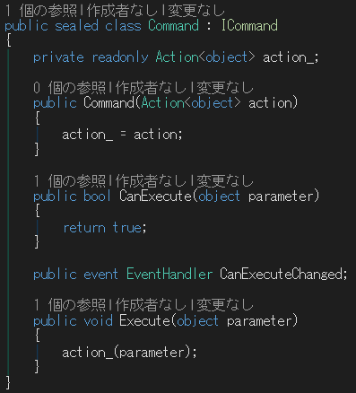
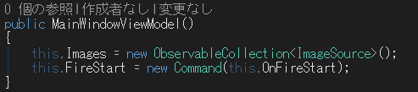
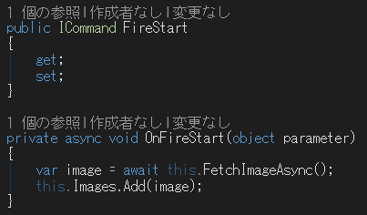
イベントハンドラ内で非同期処理を
ICommandの実装例
OnFireStartイベントハンドラ内で非同期メソッドを呼び出すには、async/awaitを指定しなければならない。
イベントハンドラのシグネチャは決まっている（Action<object>）なので、「async void」としか書けない。
ボタンクリックでExecuteが呼び出される
async void (Taskは返せない)

Slide 30
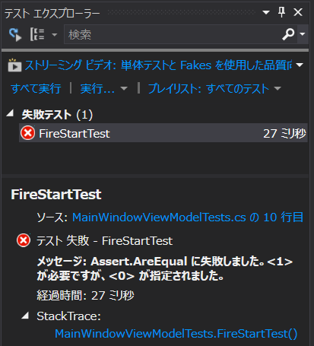
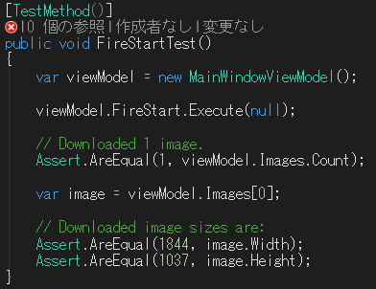
さぁ、ViewModelをテストしよう…
残念ながら、ユニットテストコードはまともに機能しない
ICommand.Executeを呼び出して、ボタンクリックをシミュレート
ここでいきなり失敗。
コレクションにイメージが追加されていない？

Slide 31
何せ、非同期処理なのでね…
Executeメソッドの呼び出しで処理が開始されたものの、あくまで「非同期処理」なので、バックグラウンドでイメージをダウンロードしている。
しかし、テストコードはすぐに次に進んでしまうので、アサーションに失敗してしまう。
非同期処理（OnFireStart）
ここに到達しても、まだダウンロード中なので、イメージは追加されていない

Slide 32
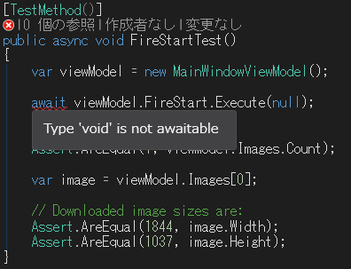
わかった！テストでもawaitすればいい！！
void Execute(object parameter)
orz

Slide 33
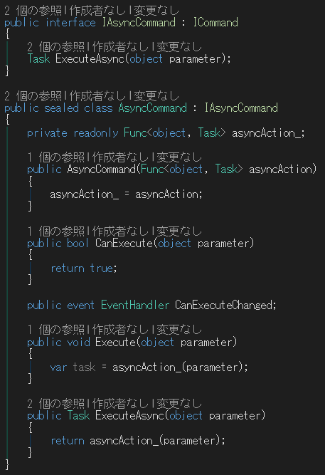

そこでだ。
IAsyncCommandなるインターフェイスを作ってしまう。
ExecuteAsyncメソッドを追加して、これを非同期メソッドとする。
Executeが呼び出された場合は、Taskを無視する（握りつぶす）事で、「async void」の時と同様、処理は非同期実行される。
  この処理は重要で、WPFやストアアプリからは相変わらずExecuteメソッドが呼び出される事に注意。
迂闊にtask.Wait()とか書いたら…
分かってるワネ？
Executeが呼び出された場合は、Taskを無視して非同期処理させる。
IAsyncCommandの実装例。
ExecuteAsyncはTaskを返却する

Slide 34
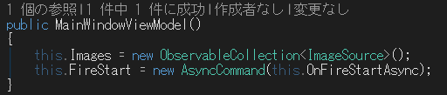
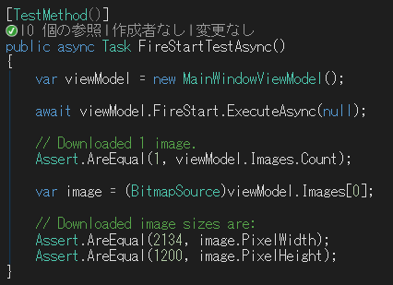
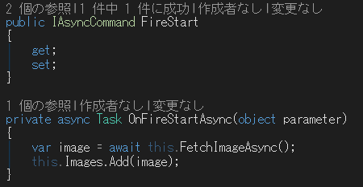
ViewModelとテストも修正して
MSTestは非同期メソッドを認識出来るので、Taskを返してやる
MSTestは非同期メソッドを認識出来るので、Taskを返してやる
晴れて普通の非同期メソッドとして実装可能に

Slide 35
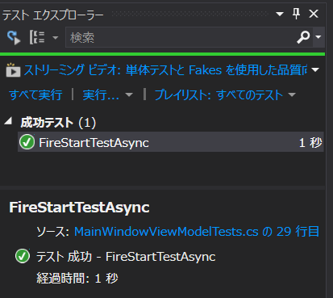

成功
やっと完成ネ

Slide 36
まとめ
とにかく使う事。
ライブラリやフレームワークを整備するなら、WinRTを習ってどんどん非同期メソッド化してみる。そして、それを実際に使ってみる。
従来の.NET Frameworkのクラスライブラリで、Taskを返すバージョンのメソッドがあるなら、そのメソッドだけを使って実装してみる。
Taskを返さないメソッドがあるなら、Task.Run()で非同期メソッドシミュレートして使ってみる。
使い始めると新たな課題が出てくる。良く考察して、早く身に着けてしまおう。使わないうちは、身につかない、絶対。

Slide 37

ありがとうございました
本日のコードはGitHubに上げてあります。
https://github.com/kekyo/AsyncAwaitDemonstration
このスライドもブログに掲載予定です。
http://www.kekyo.net/
11/1 Unveiled!
名古屋北生涯学習センター 第三集会室
おいしいにゃー？

